Slide 1
Совершенствование географического образования в режиме обучения рефлексивных технологий
Выполнила Мякишева О.З.
учитель географии
МОАУ СОШ с УИОП № 37 г. Кирова

Slide 2

Что такое рефлексия?
Обращение назад (по лат.)
Размышление о внутреннем состоянии, самопознание (словарь иностранных слов)
Самоанализ (толковый словарь русского языка)
В современной педагогике под рефлексией понимают самоанализ деятельности и её результатов.

Slide 3
Рефлексия – это:
Основополагающая часть развивающего обучения
Методы, отслеживания деятельности
Использование механизмов коммуникации и общения

Slide 4

Рефлексия может осуществляться на любом этапе урока.
Рефлексия направлена
на осознание пройденного пути,
на сбор в общую копилку замеченного обдуманного, понятого каждым.
Цель:
Ребенок не просто уйдет с урока с зафиксированным результатом,
а выстроит смысловую цепочку,
сравнит способы и методы, применяемые другими со своими.
Исходя из функций рефлексии предлагается следующая классификация

Slide 5
Плохой учитель преподносит истину, хороший учит ее находить
А. Дистервег

Slide 6
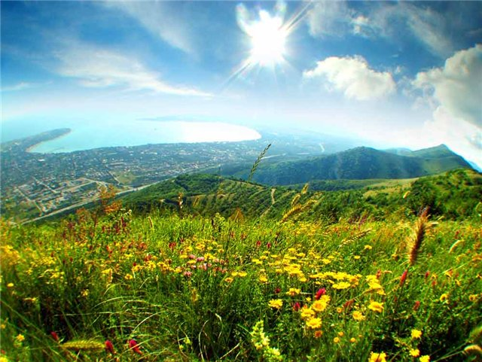
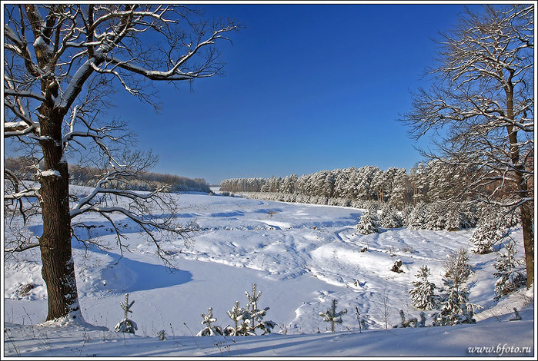

Рефлексия настроения и эмоционального состояния
Выбор рисунка, который соответствует настроению
Букет настроения.
Эпиграф.
Видеоролик.

Slide 7
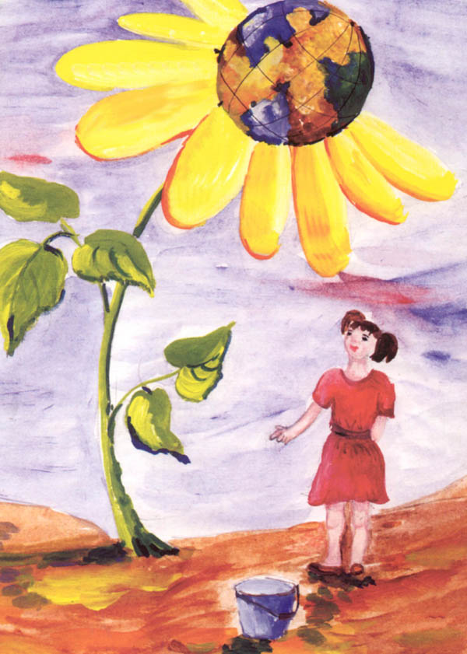

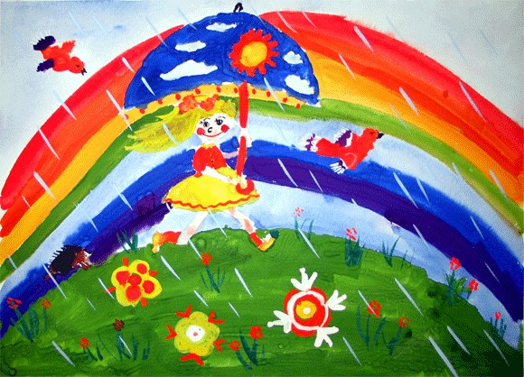
Эмоционально-художественная и музыкальная
Эмоционально-художественная( предлагаются 2 картины. Одна с печальным настроением , другая с веселым, радостным. Выбрать, которая соответствует настроению)
Эмоционально-музыкальная( звучит тревожная музыка и восторженная. Выбрать которая соответствует эмоциональному настроению)

Slide 8

Видеоролик «Волшебная Япония»

Slide 9
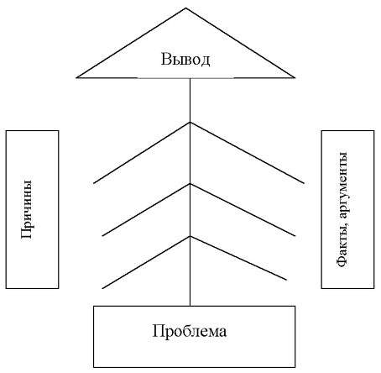
Рефлексия деятельности
Дает возможность осмысления способов и
приемов работы с учебным материалом, поиска
наиболее рациональных.
Фишбон ( рыбья кость)

Slide 10
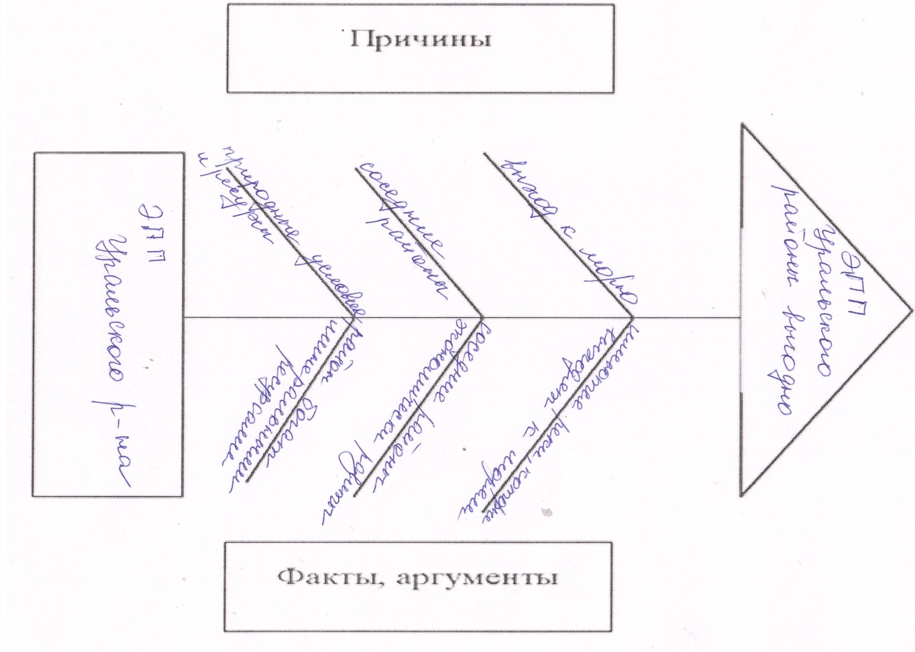
Пример фишбона

Slide 11
Эссе
Эссе –краткое сочинение, рассуждение
(Записать все ,что ты узнал по теме не более 10 предложений).
Смысл этого приема можно выразить следующими словами:
«Я пишу для того, чтобы понять, что я думаю».
Это свободное письмо на заданную тему, в котором ценится
самостоятельность проявление индивидуальности,
дискуссионность оригинальность решения проблемы,
аргументации.
Обычно эссе пишется прямо в классе.
После обсуждения проблемы и по времени занимает не более 5
минут.
Письменная рефлексия позволит ученикам остаться наедине со
своими мыслями, учит внутреннему диалогу, углубляет
внутренний мир и развивает коммуникативную рефлексию (т.е.
рефлексию за другого).

Slide 12

Инсерт- критический анализ текста. Читаем незнакомый текст , маркируем и заносим таблицу
+ знал | - Не знал | ? Не понял | ! Меня удивило
Ветер имеет скорость и направление | Как образуется ветер, муссоны и бризы. | Как нагревается поверхность Земли и остывает | Что воздух имеет вес, что можно строить ВЭС

Slide 13
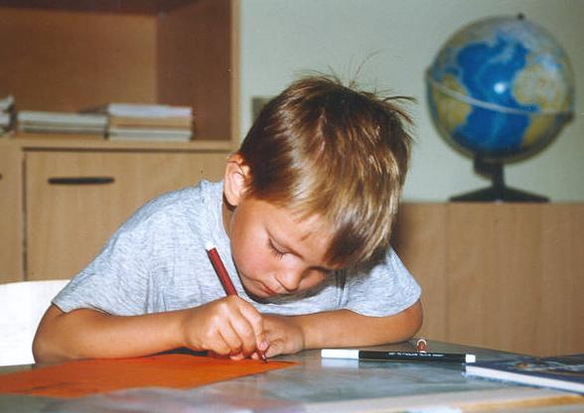
Телеграмма
Изложите свои предложения, идеи , вызовы лаконично, но емко и содержательно
О каких проблемах, связанных с темой нашего урока, вы считаете нужным телеграфировать немедленно?
Кому вы адресуете свою телеграмму?

Slide 14
Письменная рефлексия « квадрат»
Что ожидал от занятия ( твои цели) | Что получил в ходе занятия?
Что было интересно, важно, нового в ходе занятия | Что надо изменить в ходе занятия?

Slide 15

Шкала успеха
Восстанови, что сделал на занятии
Определи деятельность по шкале успеха
Нарисуй выбранный символ
Почему так определил
Подумай, что тебе нужно изменить чтобы работать лучше
я мог бы работать лучше
сегодня понял, что я работал не в полную силу
    у меня все получилось
    я очень старался, но не все получилось
    я сегодня плохо работал

Slide 16

Мне это пригодится
После предварительного знакомства с материалом всему классу задается сложный, но интересный вопрос «Где реально пригодится данный материал в жизненных ситуациях?»
Учащиеся самостоятельно ( индивидуально или в группах) пытаются найти ответ на поставленный вопрос, а потом поочередно доказывают, что изучаемый материал имеет конкретную прикладную или теоретическую ценность.

Slide 17

Рефлексия содержания учебного материала
Используется для выявления уровня осознания
содержания пройденного.
«бортовой журнал»
«корзина идей»
«синквейн»
«концептуальная таблица»
Попс-формула

Slide 18
Бортовой журнал
Бортовые журналы – обобщающее название различных приемов
обучающего письма, согласно которым учащиеся во время
изучения темы записывают свои мысли. Когда бортовой журнал
применяется в самом простейшем варианте, перед чтением или
иной формой изучения материала, учащиеся записывают ответы
на следующие вопросы:
Таблица 1
Таблица 2
Что мне известно по данной теме? | Что нового я узнал из текста?
Что я знаю по теме | Что нового узнал | Что не понял

Slide 19

Корзина идей
Учащиеся записывают на листочках свое
мнение об уроке. Все листочки кладутся в
корзину (коробка, пакет), затем выборочно
учителем зачитываются мнения и
обсуждаются ответы.

Slide 20


Синквейн
Правила составления синквейна.
первая строка – одно слово, обычно существительное,
отражающее главную идею;
вторая строка – два слова, прилагательные,
описывающие основную мысль;
третья строка – три слова, глаголы,
описывающие действия в рамках темы;
четвертая строка - фраза из нескольких слов,
показывающая отношение к теме;
пятая строка – слова, связанные с первым,
отражающие сущность темы.

Slide 21
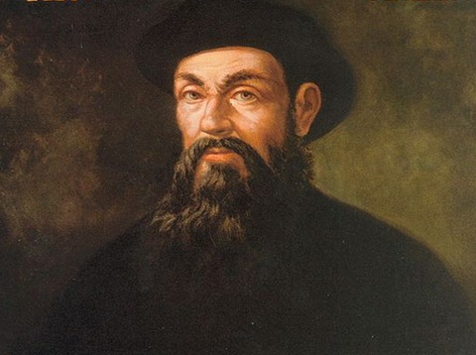
Пример синквейна
Магеллан
Смелый, любознательный
Открывает, изучает, доказывает
Восторгаюсь величием подвига
Мореплаватель

Slide 22
Концептуальная таблица
Этот приём используют для систематизации большого объёма
материала, развития умений анализировать, сравнивать различные
объекты, явления. Он предполагает сравнение трёх и более аспектов или
вопросов.
Москва | Вопросы для сравнения | Санкт Петербург
 | В какой части страны расположен город?
 | В каком году основан город?
 | Транспортное положение
 | Положение на реке

Slide 23
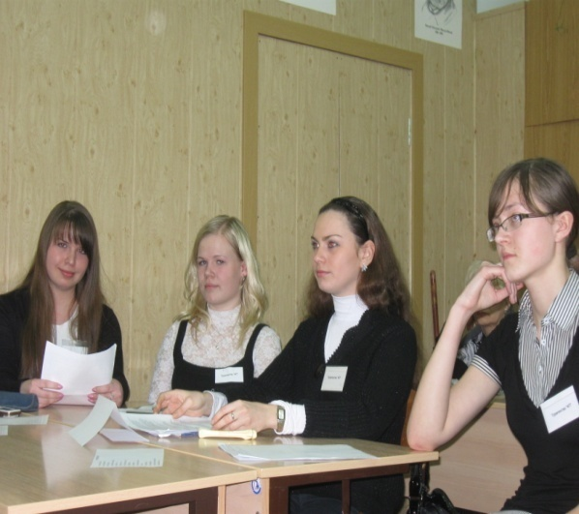
ПОПС-ФОРМУЛА
(структура ответа при обосновании своей позиции, точки зрения)
Позиция(в чем заключается точка зрения)
Я СЧИТАЮ,ЧТО..
Обоснование (довод в поддержку своей позиции)
ПОТОМУ, ЧТО
Пример ( факты иллюстрирующие довод)
НАПРИМЕР..
Следствие ( вывод: что надо сделать, призыв к принятию позиции, либо повторение позиции)
ПОЭТОМУ, ТАКИМ ОБРАЗОМ.

Slide 24
Пример ПОПС-формулы
Я считаю, что демографическая ситуация в стране остается неблагополучной
Потому, что до сих пор смертность превышает рождаемость
Например: каждый год население уменьшается на 700 тыс. чел. Происходит ухудшение уровня здравоохранения, подорожание лекарств,
неполноценное питание, загрязнение окружающей среды, алкоголизм и наркомания
Чтобы увеличить численность населения, нужно срочно принимать меры по снижению смертности.

Slide 25

Организация образовательного процесса
Технологические карты информационно-аналитической деятельности:
Тема урока
Тип урока
Чему научился
С какой целью выполнялись задания
Какой результат урока достигнут?

Slide 26

Мотивационно- целевая рефлексия
Определял цели урока
Вел записи в тетради
Дополнял ответы учащихся
Принимал участие в формулировке вывода
Отвечал у доски

Slide 27

Планово-прогностическая рефлексия
Что я делаю?
С какой целью ?
Каков результат моей деятельности?
Почему я делаю так?
Что я буду делать дальше ?
Как достичь позитивного
результата?
Что нового мы узнали?

Slide 28
Организационно-деятельностная рефлексия
Доволен ли ты работой в группе?
Было ли давление?
Насколько твой голос был услышан
Реализовал ли ты свои возможности?
Все ли вопросы и задания были понятны?

Slide 29
Обычно в конце урока подводятся его итоги, обсуждение того, что узнали, и того, как работали – т.е. каждый оценивает свой вклад в достижение поставленных в начале урока целей, свою активность, эффективность работы класса, увлекательность и полезность выбранных форм работы. Ребята по кругу высказываются одним предложением, выбирая начало фразы из рефлексивного экрана на доске:
сегодня я узнал…
было интересно…
было трудно…
я выполнял задания…
я понял, что…
теперь я могу…
я почувствовал, что…
я приобрел…
я научился…
у меня получилось …
я смог…
я попробую…
меня удивило…
урок дал мне для жизни…
мне захотелось…

Slide 30


рефлексия на уроке
это совместная деятельность
учащихся и учителя,
позволяющая
совершенствовать учебный процесс,
ориентируясь
на личность каждого ученика

Slide 31
Рефлексия способствует развитию 3 качеств
Самостоятельность( не учитель отвечает за ученика, а ученик, анализируя, осознает свои возможности, сам делает свой выбор, определяет меру активности и ответственности)
Предприимчивость( ученик осознает, что он может предпринять здесь и сейчас, чтобы стало лучше. Оценивает ситуацию и исходя из новых условий ставит перед собой новые цели.
Конкурентноспособность( умеет делать что-то лучше других, действует в любых ситуациях более эффективно)

Slide 32

Результаты
Повышение качества географических знаний и умений учащихся
Интеллектуальный и эмоциональный настрой
Рост самостоятельности во время урочной и домашней деятельности
Повышение общего уровня культуры
Приобретение умений работать с различными источниками информации
Формирование компетенций через учебно-исследовательскую и проектную деятельность.

Slide 33


